Slide 1

Витаминдер
Орындаған: Шахар Айғаным
Топ: 301 топ
Тексерген: Мамытова Нүргүл

Slide 2
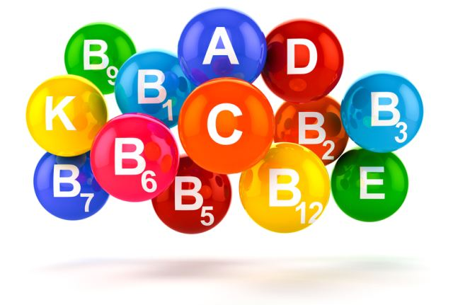
Витамин – адам мен жануарлардың тіршілігіне, олардың организіміндегі зат алмасудың бірқалыпты болуы үшін аз мөлшерде өте қажетті биологиялық активті органикалық қоспалар

Slide 3
Майда еритіндер
А, Д, Е, К витаминдері
Суда еритіндер
С, РР, В витаминдері
ВИТАМИНДЕР

Slide 4
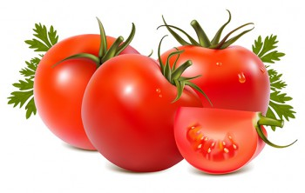
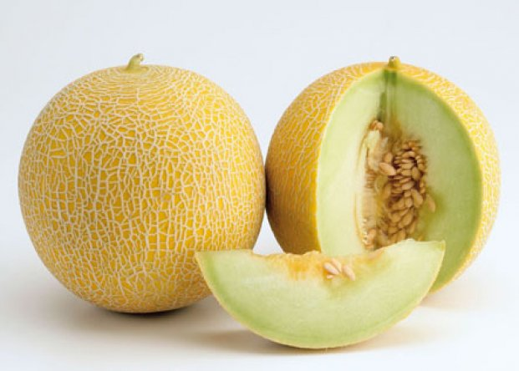
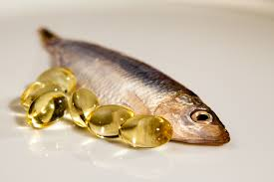
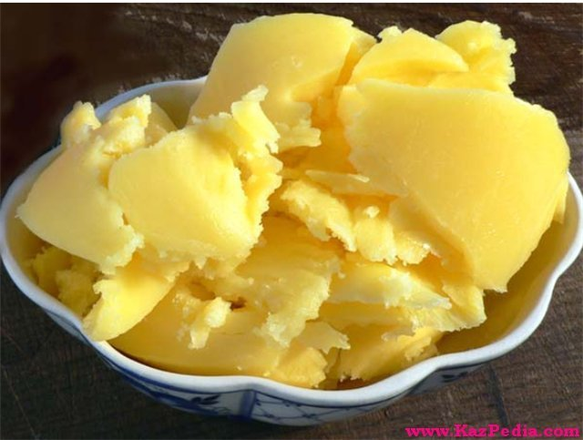
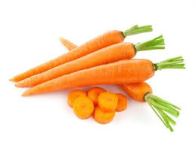
А дәрумені сарғыш не қызыл түсті тағамдарда кездеседі. А дәрумені көздің көру процесіне қатысады. Бұл дәруменнің өсіп-өну және зат алмасу үшін маңызы өте зор. Олар - сәбіз, қауын, қызанақ, балық майы, сиыр бауыры, жұмысртқа, сары май, ірімшік, рауғаш, қаймақ, т.б.

Slide 5
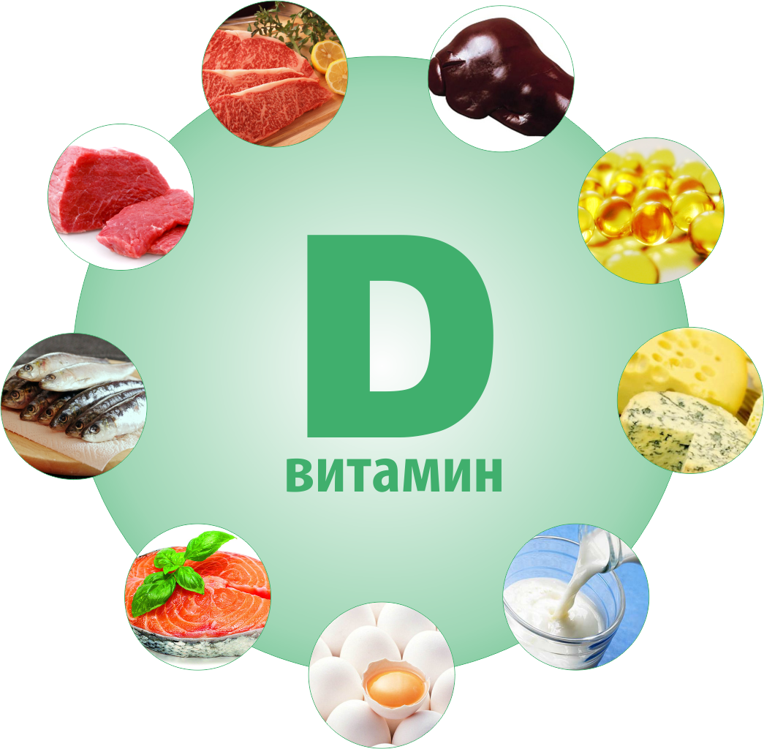
Д дәрумені екіқабат әйелдерге өте пайдалы. Ол жұмыртқа, сары май, қаймақ, сүт, саңырауқұлақ, балық майы құрамына енеді.
Д дәрумені кальций мен фосфордың алмасуын реттеуге қажет.

Slide 6
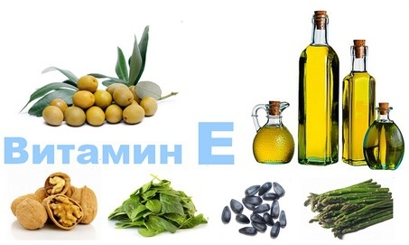
Е дәрумені жыныс бездерінің қызметін жақсартады. Күнделікті пайдаланған тағамдардың ішінде өсімдік майында көп болады.

Slide 7
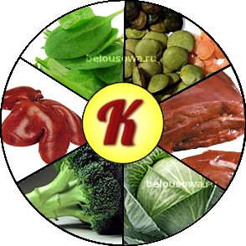
К дәрумені күнделікті пайдаланатын барлық тағамдарда кездеседі. Олар тіпті ішектегі кейбір бактериялардың әсерімен жаңадан пайда болып отырады. Сондықтан бұл дәруменнің жетіспеуі бойға тараған кейбір аурудың салдарынан деп түсіну керек. К дәруменінің қанды ұйытудағы маңызы зор.

Slide 8

С дәрумені итмұрын, қарақат, пияз, қызанақ, картоп, капуста, алма, апельсин, бүлдірген, қарбыз, сәбіз, қияр, жүзім, алмұрт, асқабақ құрамында болады. Тағамда С дәрумені жеткіліксіз болса, адам қырқұлақ ауруына шалдығады. Қырқұлақ дегеніміз тіс түбінің, қызыл иектің зақымдалуы. Сол сияқты қырқұлаққа шалдыққанда жүйке жүйесі нашарлайды.

Slide 9
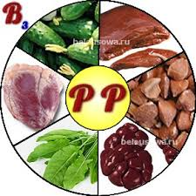
РР дәруменінің ағзада жетіспеуі пеллагра деген дертке ұшыратады. Оның негізгі белгілері іш өту, тері қабынуы, т.б.
РР зат алмасуға қажетті ферменттердің құрамына кіреді. Ол бауырда, ашытқыда, қозықұйрықта көп кездеседі. Бұл дәрумен қарын сөлін өндіруге, ұйқы безінің жұмысына, бауыр қызметіне, қызыл қан түйіршіктерінің түзілуіне, сүт қышқылының алмасуына тікелей әсер етеді.

Slide 10
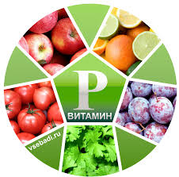
Р витаминi—жіңішке қан тамырларының беріктігін арттырып, қызметін қалыпқа түсіріп отыратын биологиялық заттар тобы. Р витамині шайдың (әсіресе көк шайдың) құрамында, сондай-ақ итмұрын, лимон, құрма, қара қарақат, жұзім, өрікте және қарақұмық ұнтағында өте көп.

Slide 11
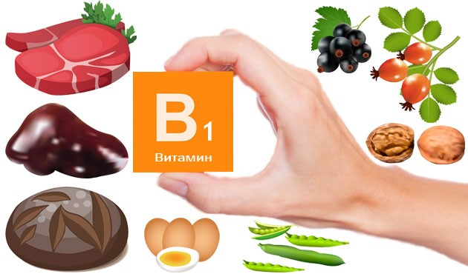
В1 витаминi ағзада дұрыс зат алмасуы үшін аса қажет. В1 витаминіне әсіресе сыра ашытқысы, кептірілген және тығыздалған наубайханалық шикізаттар анағұрлым бай.

Slide 12
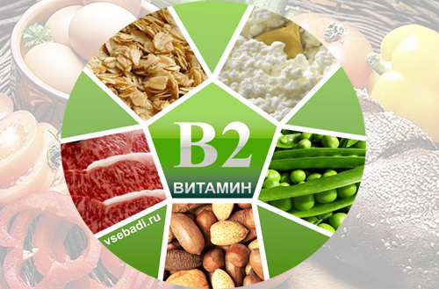
В2 витамині биологиялық тотығу процестеріне қатысады. Жарақаттардың тез жазылуына мүмкіндік береді, көздің жақсы көру қабілетін сақтайды. Бұл витамин жетіспеген жағдайда ерін құрғап, кезереді, ұшық шығады, денеге түскен жарақат баяу жазылады. В2 витамині нан ашытқысында, бауырда, сондай-ақ сүт пен сүт тағамдарында көбірек болады.

Slide 13
В6 витаминінің жетіспеушілігі жас балалардың бойының өсуін тежеп, қан аздығы мен сезіміне тез қозғыштығын тудырады, ал екіқабат әйелдердің бетінде қара дақ пайда болады. В6 витамині мал етінде, балықта, сүтте, ірі қара малдың бауырында, ашытқыларда және көптеген өсімдік өнімдеріне бар.

Slide 14
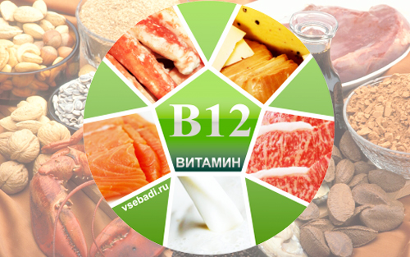
В12 витамині қанның пайда болу процесіне қатысады. Бұл витамин жетіспеген жағдайда ағзада қан азаю процесі дамиды. Бауырда, бүйректе, балық тағамдарында (әсіресе балықтың бауыры мен уылдырығында) көбірек болады. Еттің, сүт пен ірімшіктің, жұмыртқа сары уызының құрамында В12 витамині анағұрлым аз.

Slide 15
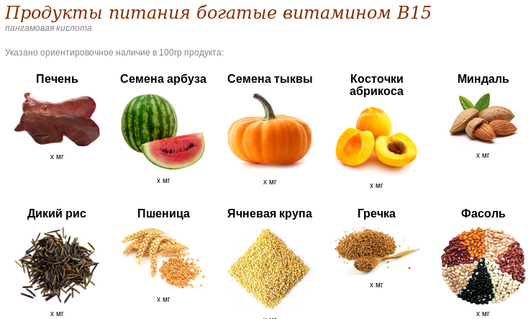
В15 витаминiнің химиялық табиғаты мен әсер ету күші әлі жеткілікті зерттелмеген. Емдік мақсатта атеросклероз, қан айналысының бұзылуы, бауыр ауруларына және басқа да сырқаттарға пайдаланылады.

